Slide 1
Dvigatelni taymer orqali yig`ish va ishlatish
Zamonaviy sanoat korxonalarida elektr ta’minotida elektr energiyani tejash muhimdir. Chunki sanoat korxonalarining elektr energiyaga bo`lgan to`lovi qimmat va har bir energiyadan samarali foydalanish muhimdir. Shuning uchun korxona dastgohlarini to`xtab – to`xtab ishlaydi. Bu tizim dastgohni uziq ishlashini ta’minlaydi. Buning uchun bizga taymer kerak bo`ladi. Taymer dastgohni ma’lum vaqt ishlab to`xtab keyin yana ish davomiyligini ta’minlaydi.

Slide 2
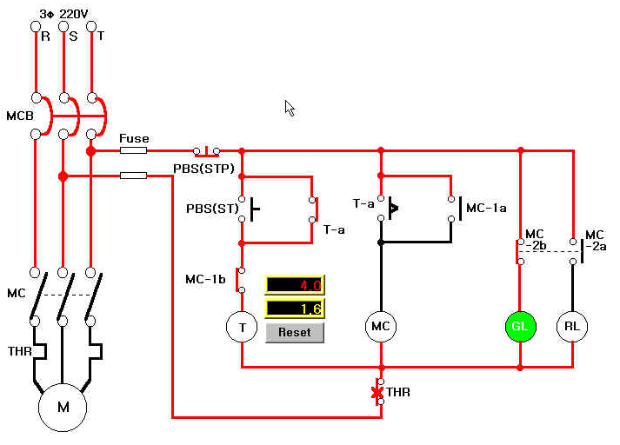
Taymer orqali ulasnish sxemasi

Slide 3
Sinxron generatorning turlari, sinxron mashinalarning tuzilishi ishlash prinsipi.
Sinxron generatorning (SG) ishlash prinsipi ko‘rilganda uning rotorida MYK manbai (induktor) joylashgan va u gene­rator­ning magnit maydonini hosil qiladi, deb aytilgan edi. Birlamchi motor (BM) yordamida generator rotori sinxron tezlik n₁ bilan aylantiriladi. Bunda rotor magnit maydoni rotor bilan birga aylantiriladi va stator chulg‘amlarini kesib o‘tib, unda EYK induktivlaydi.
Tuzilishiga ko‘ra sinxron motorlar sinxron generatorlardan sezilarli farq qilmaydi. Ularda stator chulg‘ami va rotorda qo‘zg‘atish chulg‘ami mavjud. Shuning uchun, ishlash rejimidan qat’­iy nazar, xar qanday sinxron mashinasi magnit maydon qo‘zg‘atish - magnit maydon hosil qilishga ehtiyoji bor.
Sinxron mashinalarda magnit maydon qo‘zg‘atishning asosiy usuli elektromagnit qo‘zg‘otishdir. Uning mohiyati shundaki, rotor qutblarida qo‘zg‘otish chulg‘amlari joylashtiriladi. Bu chulg‘amdan o‘zgarmas tok oqib o‘tganda qo‘zg‘otish MYK hosil bo‘ladi, u o‘z navbatida mashinaning magnit tizimida magnit maydon hosil qiladi. Xozirgi kunga qadar qo‘zg‘otish chulg‘amini o‘zgarmas tok bilan ta’minlash vazifasini maxsus mustaqil qo‘zg‘otish chulg‘ami bo‘lgan qo‘zg‘otkich (Q) (vozbuditel) deb nomlangan o‘zgarmas tok generatorlari bajarib kelgan (10.1,a-rasm). Uning mustaqil qo‘zg‘otish chulg‘amini (QCH) esa o‘zgarmas tok bilan parallel qo‘zg‘ot­kichli, nimqo‘zg‘otkich (NQ) (podvozbuditel) deb nomlangan boshqa maxsus generator ta’minlaydi. Sinxron mashina rotori va qo‘zg‘otkich xamda nimqo‘zg‘otkichning yakorlari umumiy valda maxkamlangan va bir vaqtda aylanadi. Bunda SG qo‘zg‘otish chul­g‘amiga tok kontakt halqalar va shchetkalar orqali koladi. Qo‘zg‘otish tokini boshqarish uchun qo‘zg‘otkichning (r₁) va nimqo‘zg‘at­kichning (r₂) qo‘zg‘otish chulg‘amlariga ulangan boshqaruvchi reostat­lar qo‘llaniladi. O‘rta va katta quvvatli SGlarda qo‘zg‘otish chul­g‘ami tokini boshqarish avtomatlashtirilgan. Katta quvvatli sinxron generatorlarda – turbogeneratorlarda – qo‘zg‘otkich o‘rnida ba’zan induktor turdagi o‘zgaruvchan tok generatorlari ishla­tiladi. Bunday generator chiqish klemmalarida yarim o‘tkaz­gichli to‘g‘rilagich o‘rnatiladi. Kontaktsiz elektromagnit qo‘zg‘ot­kichli sinxron generatorlar ham ishlatilmoqda.

Slide 4
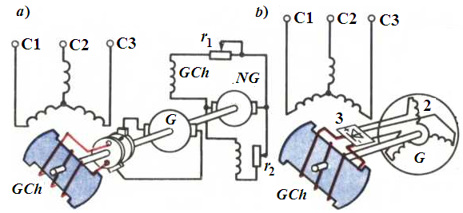
Sinxron generator elektromagnit qo‘zg‘otish kontaktli (a) va kontaktsiz (b) tizmlari

Slide 5
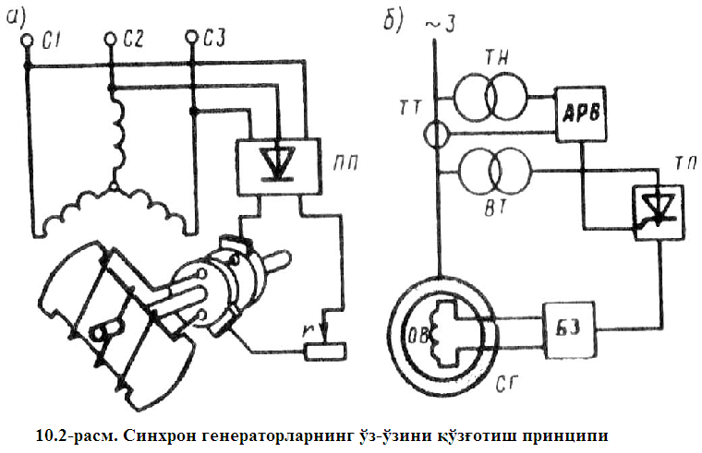
Sinxron generatorning o‘z-o‘zini qo‘zg‘otish tizimi

Slide 6
Sinxron mashinalar turlari va tuzilishi
Sinxron mashina qo‘zg‘olmas qism - stator va aylanuvchi qism - rotordan tarkib topgan. Sinxron mashina statori, aslida, asin­xron mashina statoridan farq qilmaydi, ya’ni korpus (stanina), magnit o‘zak va chulg‘amdan iborat.
Mashinaning vazifasi va gabaritiga ko‘ra sinxron mashina statori konstruksiyasining bajarilishi xar hil bo‘lishi mumkin. Masalan, katta quvvatli, ko‘p qutbli mashinalarda stator magnit o‘zagining tashqi diametri 900 mm va undan katta bo‘lganda, magnit o‘zak plastinalarini alohida segmentlardan yasaladi va yig‘il­gandan keyin magnit o‘zak silindrini hosil qiladi. Tashish va montaj qilishda qulaylik bo‘lishi uchun, katta gabaritli mashina­lar statorining korpuslari yig‘ma shaklda quriladi.
Sinxron mashinalar qutblari bir-biridan tubdan farq qiluv­chi ikki xil kostruksiyali bo‘ladi: ayon qutbli va noayon qutbli.
Energetik qurilmalar (elektr stansiyalar)da sinxron genera­torni harakatga keltiruvchi birlamchi motorlarda asosan uch xil motorlar ishlatiladi: bug‘ turbinalari, gidravlik turbinalar yoki ichki yonar motorlar (dizellar). Ular xar biri generatorning yuritmasi bo‘lishi bilan, generator konstruksiyasiga o‘zining hal qiluvchi ta’sirini o‘tkazadi. Yurituvchi motor gidravlik turbina bo‘lsa, sinxron generator gidrogenerator deyiladi.

Slide 7
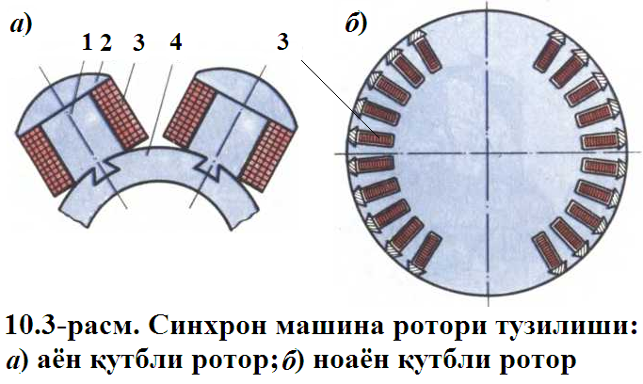
Sinxron mashina rotori tuzilishi: a) ayon qutbli rotor; b) noayon qutbli rotor

Slide 8
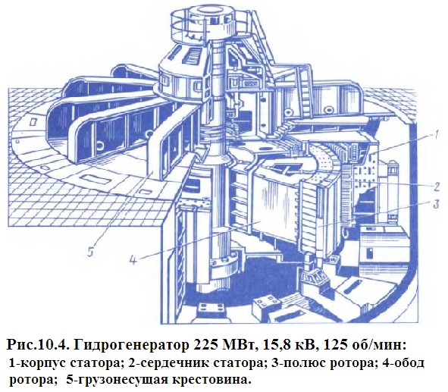

Slide 9
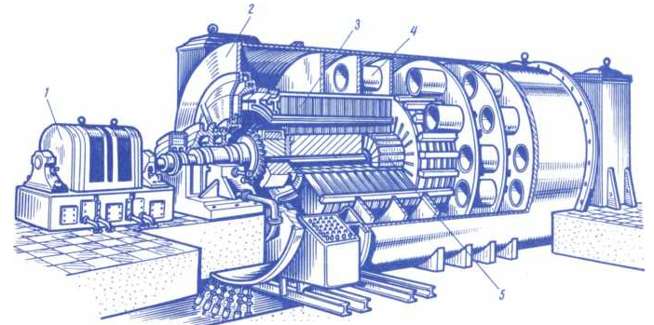
Turbogenerator: 1- qo‘zg‘otkich; 2-korpus; 3-stator magnit o‘zagi; 4-vodorodli sovutish sektsiyalari; 5-rotor

Slide 10
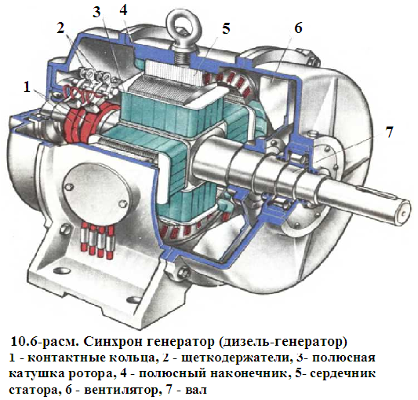
Sinxron generator (dizel-generator): 1-kontakt halqalari: 2-shyotka ushlagich; 3-rotorning qutb g‘altagi; 4-qutb uchi; 5-stator magnit o‘zagi;
6-ventilyator; 7-val

Slide 11
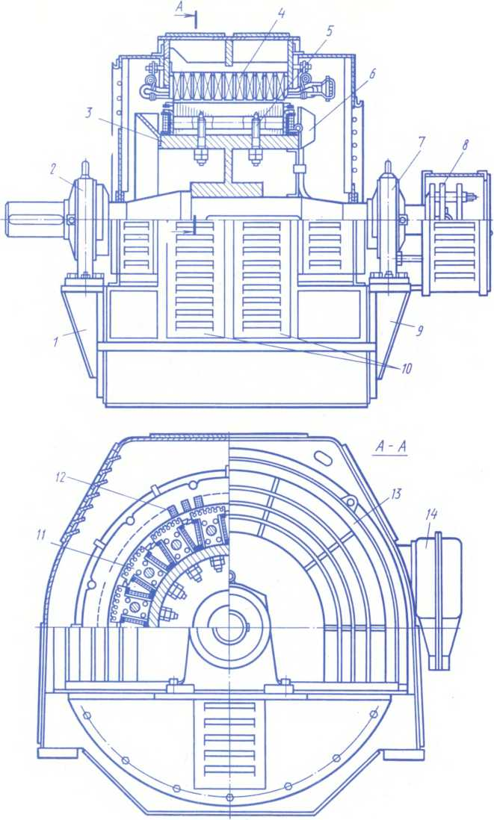
SDN-2 turdagi sinxron motor tuzilishi

Slide 12
Yirik sinxron mashinalarni sovutish
Yirik sinxron mashinalarni sovutish uchun berk konturli sovutish tizimlari qo‘llaniladi. Bunda sovutivchi gaz sifatida vodorod qo‘llaniladi. Vodorodning o‘ziga xos xususiyatlari vodorodli sovutish tizimiga bir qator afzalliklar beradi:
1. Texnik vodorod havodan o‘n martadan ko‘proq engil bo‘lganligi sababli, ventilyasiyaga sarflanadigan quvvat isrofi kamayadi va, demak, mashinaning f.i.k. ortadi. Masalan, quvvati 150 MWt bo‘lgan turbogenerator havo bilan sovutilganda, ventilyasiyaga sarflanuvchi quvvat isrofi 1000 kVt ni tashkil etadi. Shunday quvvatli turbogeneratorni vodorodli sovutishda qavvat isroflari 140 kVt gacha pasayadi, ya’ni ventilyasiya isrofi etti marta kamaydi.
2. Vodorodning issiqlik o‘tkazuvchanligi havonikiga nisbatan 6-7 marta katta bo‘lgani sababli vodorod mashinani jadallik bilan sovutadi. Demak, berilgan gabarit qiymatlarda vodorod sovutishli mashinani yaratib, havo bilan sovutishga nisbatan mashina nominal quvvatini 20-25% ga oshirishimiz mumkin.

